Slide 1
Meddwl am helpu.
Caredigrwydd ac ymdopi
Dysgu

Slide 2
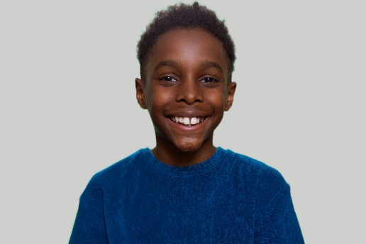
Goresgyn pryderon
“Helo, Dele ydw i. Weithiau, mae meddwl am helpu yn gallu teimlo’n frawychus, yn enwedig os nad ydyn ni’n siŵr beth i’w wneud. Efallai y byddwn ni’n rhewi ond mae hynny’n iawn, mae’n gwbl normal. Bydd yna bob amser rywbeth y gallwn ni ei wneud i helpu. Mae dysgu sgiliau cymorth cyntaf yn golygu y byddwch chi’n gwybod beth i’w wneud a sut i helpu. Daliwch ati i helpu!”
Cliciwch ar lun Dele i fynd i’r dudalen ‘meddwl am helpu’ i wylio’r ffilm

Slide 3
Cwestiynau trafod
Pryd gallai fod angen i ni helpu rhywun? Pa fath o sefyllfaoedd y gallwch chi feddwl amdanyn nhw?
Ym mha ffyrdd y gallwn ni helpu pobl?
Beth allai atal pobl rhag helpu eraill?
Beth sy’n ysbrydoli pobl i helpu?

